Slide 1

Penser Berlin sans Mur ?
Enjeux historiques de la (re)construction d’une mémoire matérielle de la division de l’Allemagne après 1989
Simon Godard, Maître de conférences en histoire
Sciences Po Grenoble

Slide 2
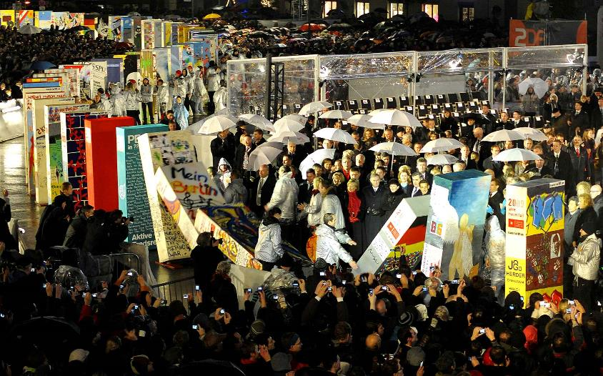
Les célébrations de 2009 : 1000 dominos pour faire tomber le Mur
https://www.youtube.com/watch?v=o_L0yqFWR7M

Slide 3
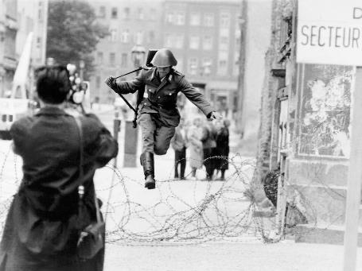
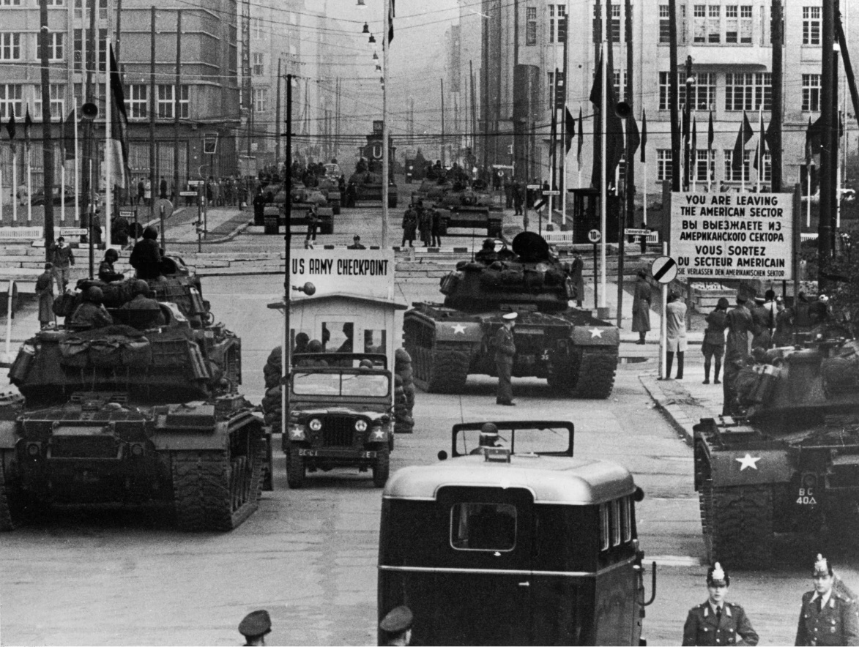
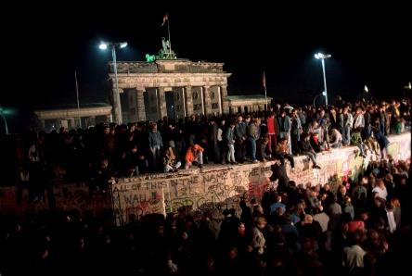
1. Du Mur détruit au Mur « dans les têtes »: un « pays à l’horizontale » ?

Slide 4

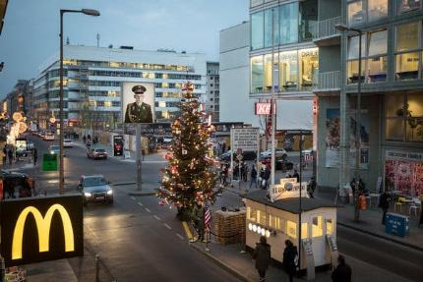
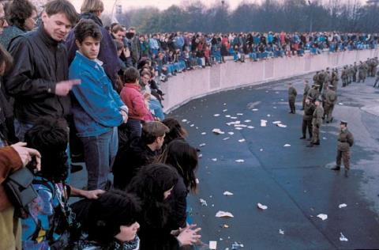
1. Du Mur détruit au Mur « dans les têtes »: un « pays à l’horizontale » ?

Slide 5
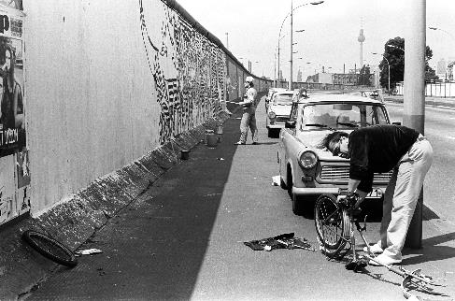
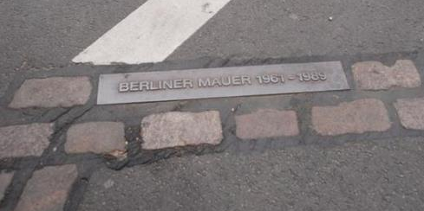
1989-1990 : « Die Mauer muss weg »
43 km du Nord au Sud de la ville, 112 km autour de Berlin, 3,6m de haut, 200 miradors
Démantelé presque intégralement en un an environ
Appels à la préservation d’un « mémorial involontaire » (Runder Tisch Berlin-Mitte, Deutsches Historisches Museum, Museum für deutsche Geschichte / paroisse de la Bernauerstraße)
Classement des ruines de la Bernauerstraße comme mémorial par le gouvernement est-allemand (2.10.1990)

Slide 6
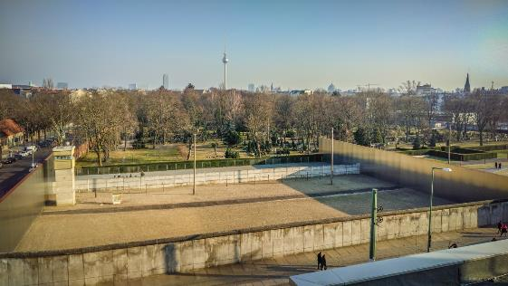
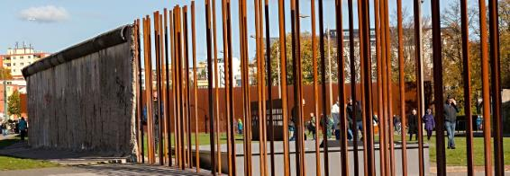
2. Le retour mémoriel et matériel du Mur
Un lieu de mémoire central et officiel : les Gedenkstätte Bernauerstraße (1991-1998/2003)
Des éléments originaux, contemporains, et une reconstitution
Débats autour des célébrations de 2004 : traces matérielles peu visibles, manque de contextualisation historique, focalisation touristique sur Checkpoint Charlie problématique
Groupe de travail avec des historiens, élaboration du « Gesamtkonzept » pour le Senat de Berlin (2004-2006)
2008: création de la Stiftung Berliner Mauer pour gérer plusieurs lieux mis en réseau

Slide 7
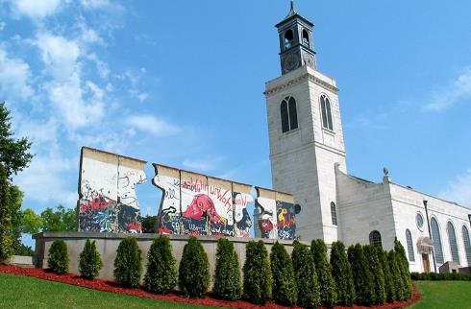
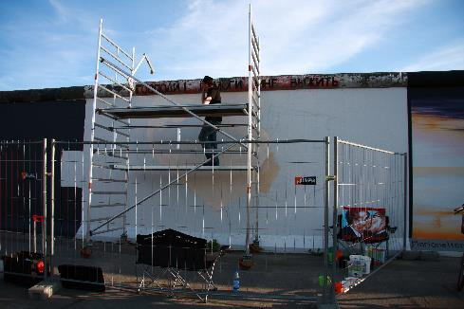
Les touristes et la mémoire du Mur
Demande touristique et pratiques des touristes ont été essentielles dans la réflexion sur les modalités de la mémorialisation du Mur
De quoi le Mur des touristes étrangers est-il le nom ? (histoire berlinoise, allemande, européenne ?)
Le Mur à l’étranger : vers une métonymie simplificatrice de l’histoire allemande après 1945
L’original ou la copie : le « vrai » et le « faux » dans les mémoriaux du Mur

Slide 8
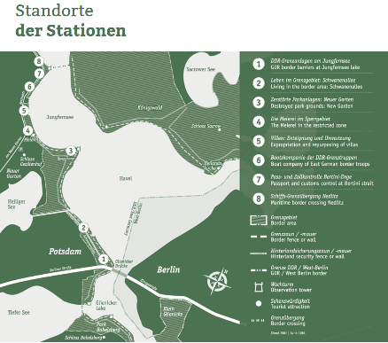
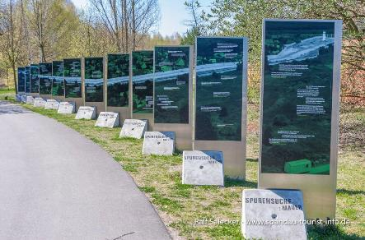
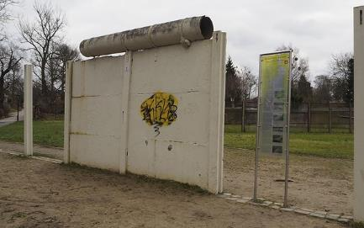
Une (re)construction mémorielle et matérielle du Mur qui se complexifie
Association croissante des historiens dans la conceptualisation et la mise en œuvre des mémoriaux
Cf. projet « Grenze Potsdam » en collaboration avec le ZZF (2014-2019)
Vers une mémorialisation « locale » du Mur : mise en avant du Mur autour de Berlin et des échanges avec le Brandebourg (Groß-Glienicke et Spandau 2014)

Slide 9
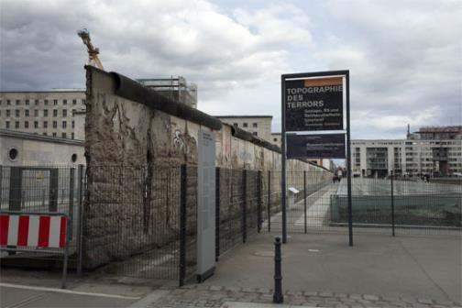
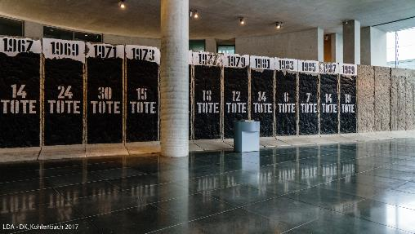
3. Enjeux historiographiques d’une mémoire (re)matérialisée
Discours de la Stiftung Berliner Mauer sur le « Mauerregime » est-allemand, discours d’Angela Merkel en 2009 et 2014 → l’histoire pour former des citoyen.ne.s
Des lieux ambigus et/ou politiques (East Side Gallery / Parlament der Bäume)
Le Mur comme lieu de mémoire central, un écran à une histoire plus sociale et plus globale de la RDA et de l’Allemagne de 1945 à 1990 ?

